Slide 1
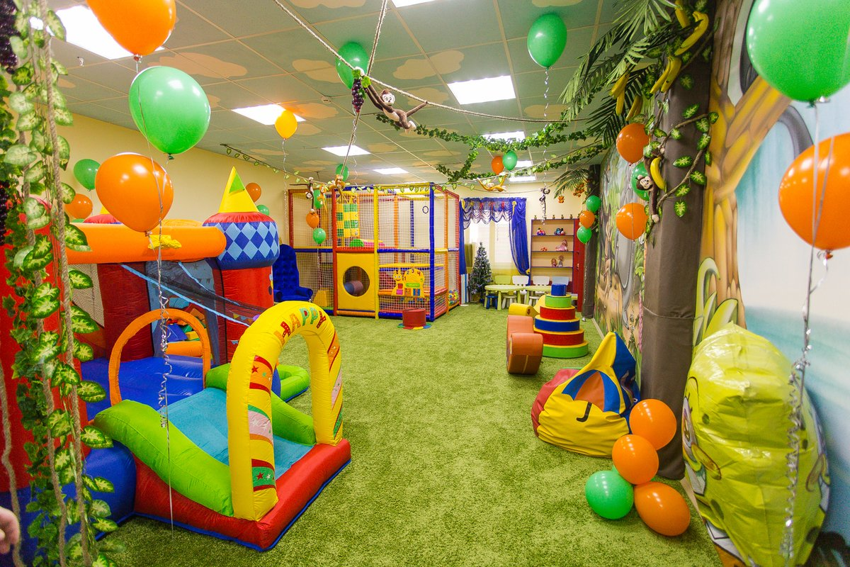
МИНОБРНАУКИ РОССИИ Федеральное государственное бюджетное образовательное учреждение высшего образования «Челябинский государственный университет» (ФГБОУ ВО «ЧелГУ»)
Костанайский филиал Кафедра экономики
Бизнес-план инвестиционного проекта
Детская игровая комната «BabyRoom»
Исполнитель: Сечных Ю.Н.
Бекмагамбетова Ж.М.
Дисциплина: Управление проектами
Группа М-401
Костанай,
2020 год

Slide 2
Слайд 2
Цель
Создание детской игровой комнаты «BabyRoom» со всеми удобствами для детей в возрасте от 2-х до 7-ти лет в городе Костанай к апрелю 2020 года.
Задачи проекта
1) Арендовать площадь в ТРЦ «Март»;
2) Провести ремонт помещения в соответствующем дизайне;
3)Поиск и найм персонала;
4) Организовать работу комнаты

Slide 3
Технический план
Слайд 3
Месторасположение: ТРЦ «Март» 1 этаж
Площадь: 40 кв.метров
Игровые зоны:
кухня;
зона для детей в возрасте от 2-х до 4-х лет;
Зона для детей в возрасте от 5 до 7 лет.

Slide 4
Слайд 4
Слайд 4
1,05 %
Доля рынка
Емкость рынка
37 926

Slide 5
Слайд 5
SWOT-анализ «BabyRoom»
Сильные стороны проекта: | Слабые стороны проекта:
Новые игровые конструкции Качественные услуги Одноразовое питание Кроватки для сна | Высокая конкурентность Не предназначена для большого количества детей
Возможности проекта: | Угрозы проекта:
Продвижение услуг на рынке Расширение площади и ассортимента Установка новых аттракционов Продвижение деятельности и завлечение клиентов с помощью всех видов рекламы | Снижение количества клиентов Появление новых конкурентов Возникновение недоверия со стороны родителей Безразличие детей к данной игровой комнате

Slide 6
Анализ конкурентов на рынке
Слайд 6
Слайд 6
Конкурент | Возрастная категория | Ассортимент | Средняя цена посещения за 1 час/минут
ТРЦ «ЦУМ» Детская площадка «Легострой» | С 2- х лет | Оригинальные LEGO | 150 тг / 10 минут
Детский развлекательный центр «Кукуруза» | С 3- х лет | Детский сухой бассейн с поролоновыми кубиками, батуты, лабиринты. | 1500-2000 тг / 1 час
ТРЦ «ЦУМ» Детская площадка «Джунгли парк» | С 3- х лет | Бассейны с шарами, качели, горки, раскраски, настольные игры. | 700 тг / 40 минут 1000 тг / 1 час

Slide 7
Программа продаж на 2020 год
Слайд 7
Объем оказания услуг(часов) | Апрель | Май | Июнь | Июль | Август | Сен-тябрь | Ок-тябрь | Ноябрь | Декабрь
1.Количество посетителей | 450 | 495 | 530 | 565 | 597 | 612 | 647 | 675 | 685
Дети в возрасте от 2-х до 4-х лет | 200 | 220 | 240 | 270 | 292 | 300 | 321 | 340 | 345
Дети в возрасте от 5 до 7 лет | 250 | 275 | 290 | 295 | 305 | 312 | 326 | 335 | 340
2.Средний чек с детей от 2-х до 4-х лет(1реб.-1час) | 3000 | 3000 | 3000 | 3000 | 3000 | 3000 | 3000 | 3000 | 3000
Средний чек с детей от 5 до 7 лет(1реб.-1час) | 2000 | 2000 | 2000 | 2000 | 2000 | 2000 | 2000 | 2000 | 2000
3.Выручка с ребенка от 2-4 лет (тыс.тг.) | 600 000 | 660 000 | 720 000 | 810 000 | 876 000 | 900 000 | 963 000 | 1020 000 | 1 035 000
Выручка с ребенка от 5-7 лет (тыс.тг.) | 500 000 | 550 000 | 580 000 | 590 000 | 610 000 | 624 000 | 652 000 | 670 000 | 680 000
Итого выручка: | 1100000 | 1210000 | 1300000 | 1400000 | 1486 000 | 1524 000 | 1615000 | 1690 000 | 1 715 000

Slide 8
Программа продаж на 2021 год
Слайд 8
Объем оказания услуг(часов) | Январь | Февраль | Март | Апрель | Май | Июнь | Июль | Август | Сентябрь | Октябрь | Ноябрь | Декабрь
1.Количество посетителей | 520 | 545 | 564 | 580 | 620 | 643 | 666 | 680 | 690 | 710 | 726 | 742
Дети в возрасте от 2-х до 4-х лет | 250 | 265 | 273 | 280 | 300 | 315 | 330 | 345 | 350 | 365 | 370 | 375
Дети в возрасте от 5 до 7 лет | 270 | 280 | 291 | 300 | 320 | 328 | 336 | 335 | 340 | 345 | 356 | 367
2.Средний чек с детей от 2-х до 4-х лет(1реб.-1час) | 3000 | 3000 | 3000 | 3000 | 3000 | 3000 | 3000 | 3000 | 3000 | 3000 | 3000 | 3000
Средний чек с детей от 5 до 7 лет(1реб.-1час) | 2000 | 2000 | 2000 | 2000 | 2000 | 2000 | 2000 | 2000 | 2000 | 2000 | 2000 | 2000
3.Выручка с ребенка от 2-4 лет (тыс.тг.) | 750 000 | 795 000 | 819 000 | 840 000 | 900 000 | 945 000 | 990 000 | 1 035 000 | 1 050 000 | 1 095 000 | 1 110 000 | 1 125 000
Выручка с ребенка от 5-7 лет (тыс.тг.) | 540 000 | 560 000 | 582 000 | 600 000 | 640 000 | 656 000 | 672 000 | 670 000 | 680 000 | 690 000 | 712 000 | 734 000
Итого выручка: | 1 290 000 | 1 355 000 | 1 401 000 | 1 440 000 | 1 540 000 | 1 601 000 | 1 662 000 | 1 705 000 | 1 730 000 | 1 785 000 | 1 822 000 | 1 859 000

Slide 9
Календарный план реализации проекта
Слайд 9
Мероприятие | Месяц освоения проекта
 | Сентябрь | Октябрь | Ноябрь | Декабрь | Январь | Февраль | Март
Составление бизнес - плана
Решение вопросов финансирования
Аренда и ремонт помещения
Заказ машин, оборудования и доставка
Установка оборудования
Приобретение прочих материалов
Поиск и отбор персонала
Обучение персонала
Открытие

Slide 10
План финансирования затрат на реализацию проекта
Мероприятие | Месяц освоения проекта
 | Сентябрь | Октябрь | Ноябрь | Декабрь | Январь | Февраль | Март
Составление бизнес - плана
Решение вопросов финансирования
Аренда и ремонт помещения |  |  |  |  | 600 000 | 600 000 | 600 000
Заказ машин, оборудования и доставка |  |  |  |  | 40 000
Установка оборудования |  |  |  |  | 10 000
Приобретение прочих материалов |  |  |  |  |  | 1 239 625 | 1 239 625
Поиск и отбор персонала |  |  |  |  |  | 5 000 | 5 000
Обучение персонала |  |  |  |  |  |  | 20 000
Открытие |  |  |  |  |  |  | 10 000
Сумма |  |  |  |  | 650 000 | 1844 625 | 1874 625
Сумма, получаемая с нарастающим итогом: |  |  |  |  | 650 000 | 2494 625 | 4369 250

Slide 11
Слайд 11
Сумма ежегодных амортизационных отчислений
Основные средства | Первоначальная стоимость | Срок службы | Сумма отчислений
Холодильник | 50 000 | 5 лет | 833
Телевизор | 70 000 | 6 лет | 972
Микроволновая печь | 40 000 | 10 лет | 333
Игровые автоматы | 250 000 | 5 лет | 4 167
Терминал и кассовый аппарат | 200 000 | 5 лет | 3 333
Кроватки | 100 000 | 10 лет | 833
Итого отчислений: |  |  | 10 471

Slide 12
Слайд 12
Полные инвестиционные издержки
Инвестиции в основной капитал | 50 000
Оборотный капитал | 922 320+226 970=1 149 290
Предпроизводственные расходы | 4 319 250
Сумма | 5 518 540
План финансирования
Источники | Сумма | %
Собственные средства | 1 518 540 | 27,5
Заемные средства | 4 000 000 | 72,5
Сумма | 5 518 540 | 100

Slide 13
Слайд 14
«Анализ чувствительности и безубыточности»
PsA (Продажная цена единицы продукции А) | 2000
PsA (Продажная цена единицы продукции Б) | 3000
U( кол-во ед. продукции) (2-4лет) | 300
U( кол-во ед. продукции) (5-7 лет) | 500
Cf (постоянные издержки) | 461160 (922320/2)
Cv (переменные удельные издержки) на 1 чел. | 283,71 (226970/800)
Кол- во детей (2-4 лет) | 234 (461160/(2000-283,71))
Кол-во детей (5-7 лет) | 170 (461160/(3000-283,71))
PsA (2-4 лет) | 1821 (461160/300+283,71)
PsA (5-7 лет) | 1206 (461160/500+283,71)

Slide 14
Финансовые коэффициенты
Период | Денежный поток
Инвестиции | -5518540
CF 1 | 4768740
CF 2 | 4872990
IRR (внутренняя норма доходности) (за два года) | 47%
NPV( Чистый дисконтированный доход) (за два года) | 1 532 859,03р.
PP (Срок окупаемости проекта) | 11 месяцев
Рентабельность продаж, % | 37
Рентабельность продукции, % | 35
Рентабельность инвестиий, % | 86

Slide 15
СПАСИБО ЗА ВНИМАНИЕ!

